Slide 1
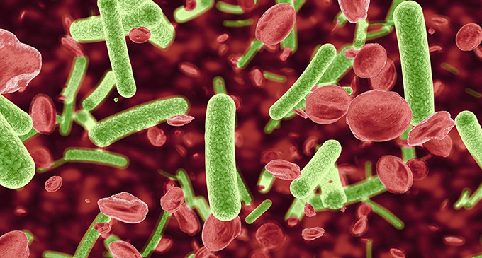
Microorganismos
Obj: Conocer los microorganismos y su importancia para la vida

Slide 2
Conociendo a los seres vivos

Slide 3
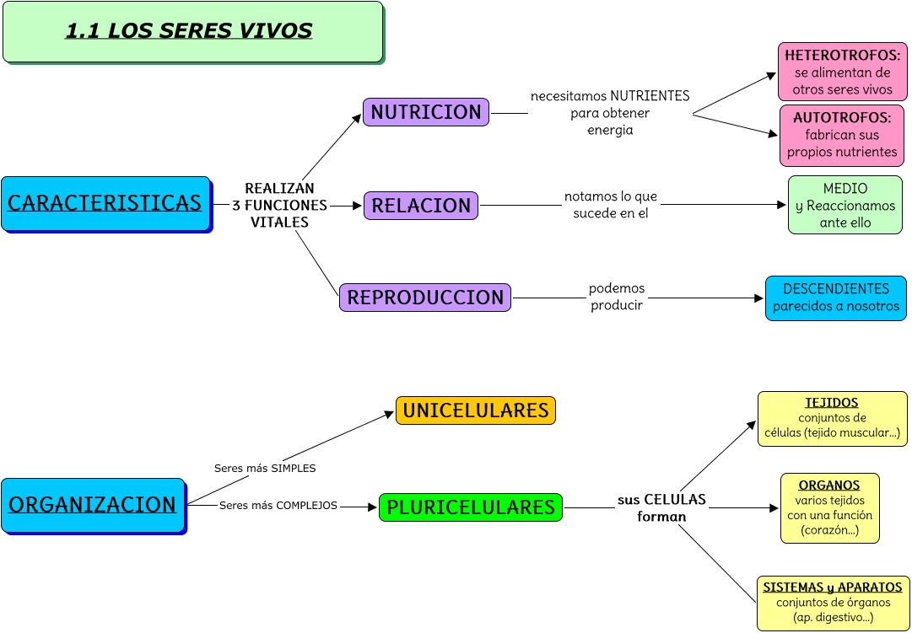

Slide 4
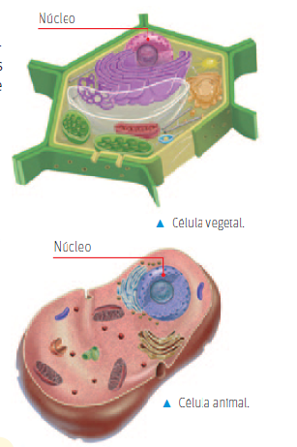
las células

Slide 6
Los microorganismos
No se pueden ver a simple vista
Los podemos observar con un microscopio
Bacterias, protozoos y algunos hongos

Slide 7
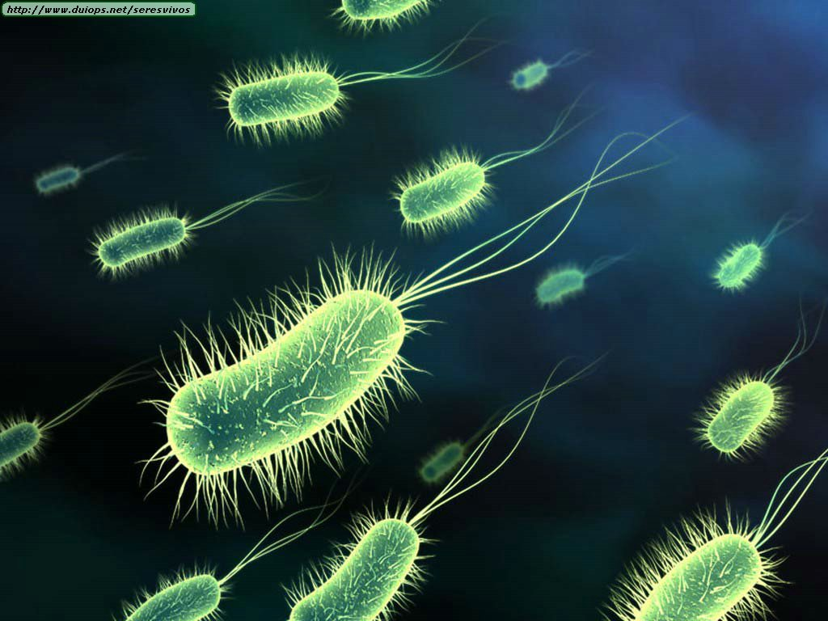
Bacterias

Slide 8
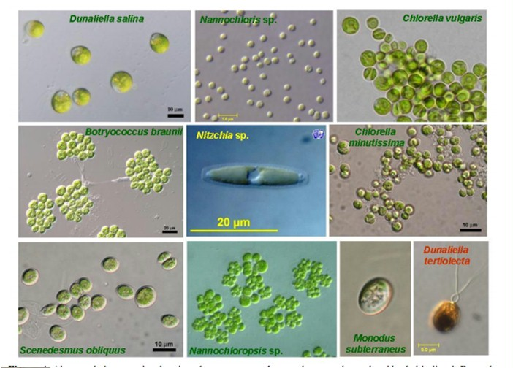
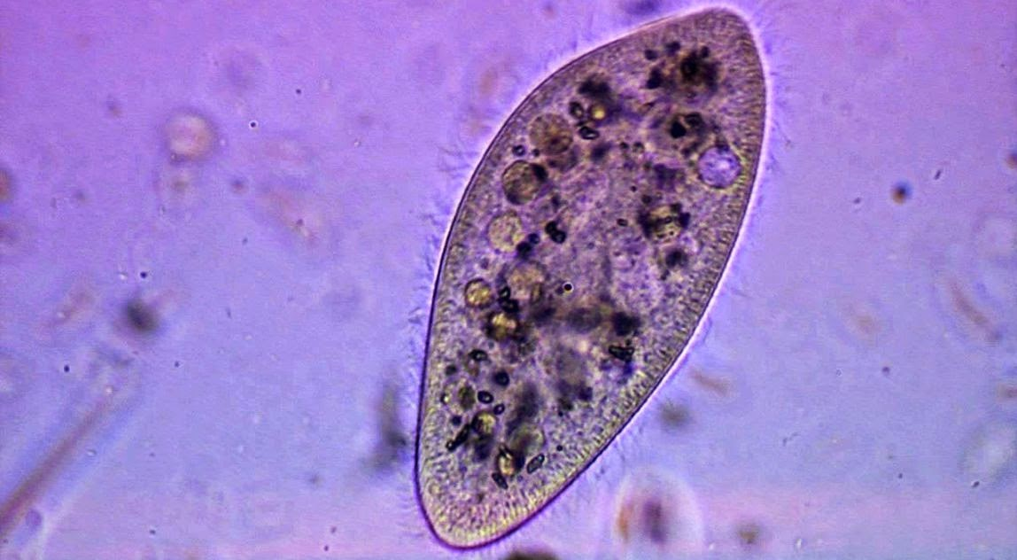
MICROALGAS
PROTOZOO, PARAMECIO

Slide 9
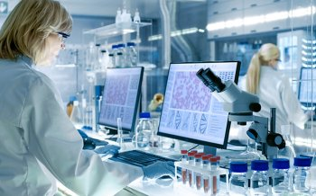
Microorganismos patógenos
Es todo microorganismo capaz de provocar enfermedades infecciosas en el hospedero
Los organismos nosocomiales son una categoría de patógenos responsables de las infecciones intrahospitalarias

Slide 10
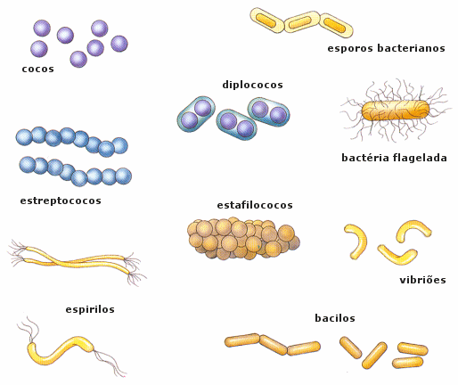
BACTERIAS
Son microorganismos unicelulares, de forma diferente y hábitat variable
Algunas son capaces de formar una envoltura o cápsula
Todas se multiplican por división
Encontramos bacterias aeróbicas y anaeróbicas

Slide 11
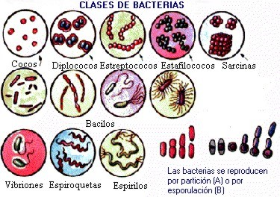
Formas de las bacterias
Cocos: bacterias que son mas resistentes a la desecación.
Bacilos: formas alargadas que tienen un mayor área de superficie para absorber nutrientes.
Espirilos: hélices que pueden moverse con mayor facilidad en los fluidos

Slide 12
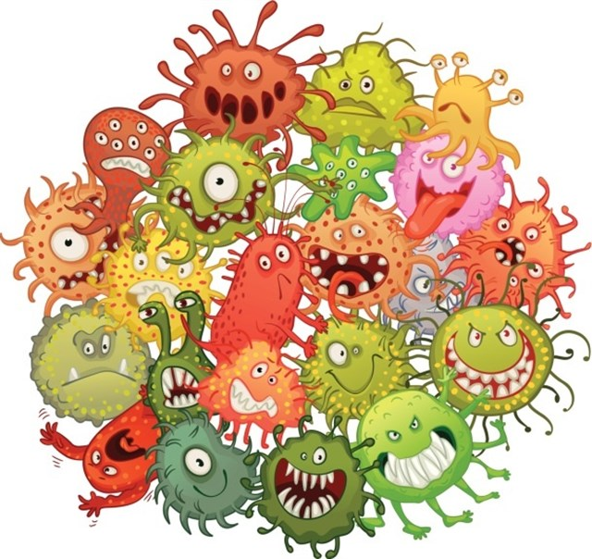
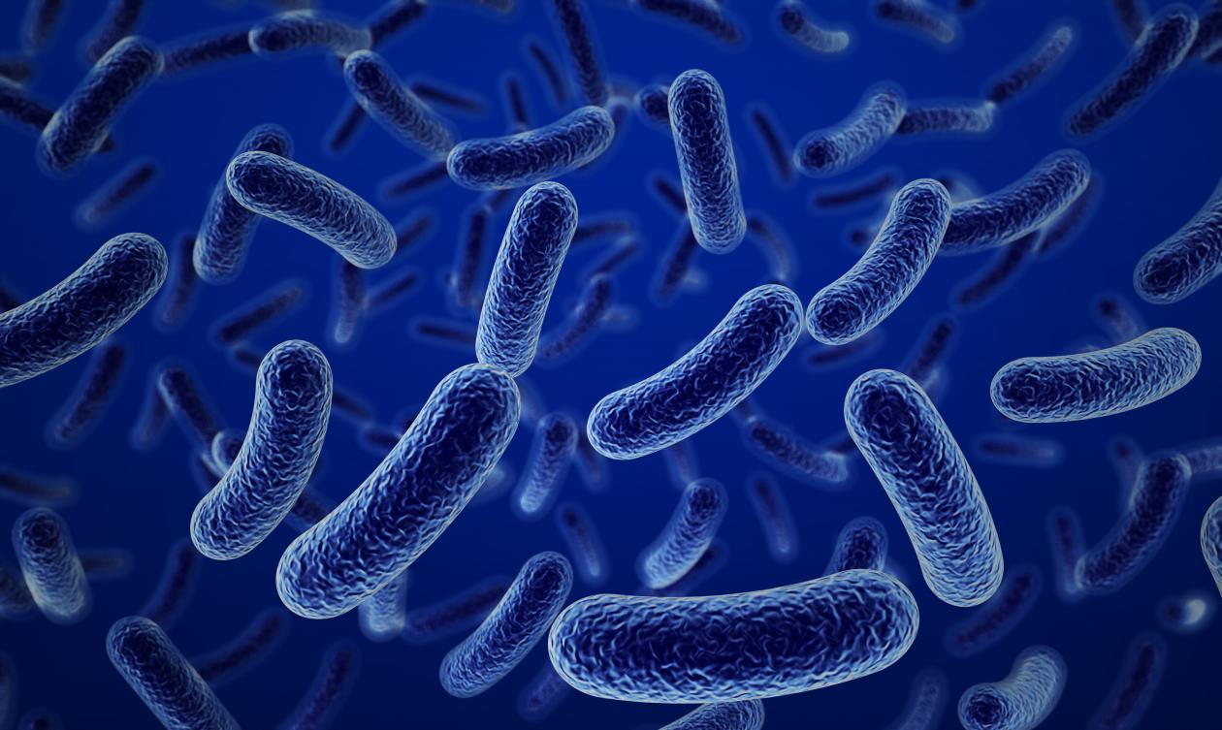
BACTERIAS
Viven en ambientes diversos
Pueden vivir aisladas o agrupadas formando colonias
Algunas son autótrofas y otras heterótrofas
Se reproducen por bipartición

Slide 14
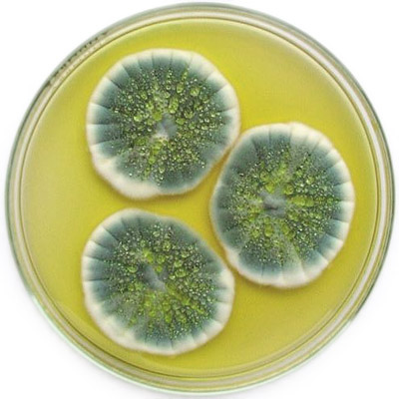
HONGOS
Pertenecen al reino Fungi
Los podemos encontrar en alimentos descompuestos (obtienen energía)
Son heterótrofos

Slide 15
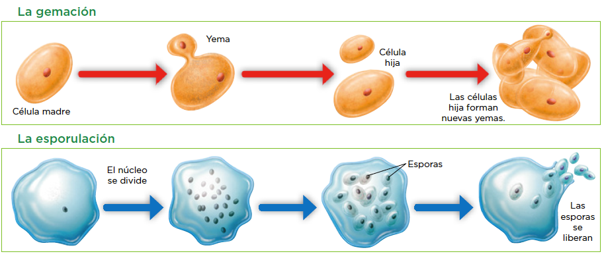

Slide 16
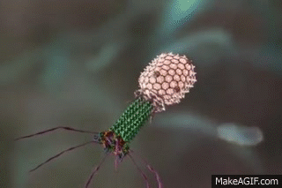
VIRUS
Los virus con partículas microscópicas que NO son células, ni están formadas por ellas
No se pueden reproducir por si solos, sino que dependen de otro organismo (huésped)
Carecen de estructuras necesarias para su reproducción.
No tienen la capacidad de obtener materia y energía
Características que impiden clasificar a los virus como microorganismos

Slide 17
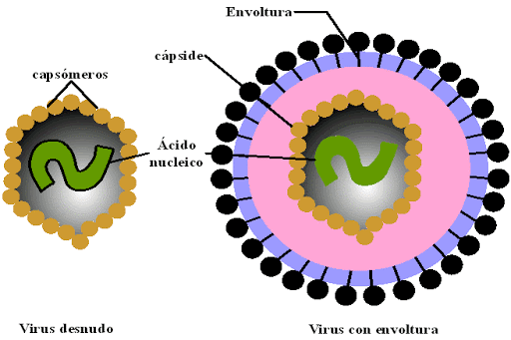
ESTRUCTURA DE LOS VIRUS
La estructura de un virus es simple, a pesar de esto existe cierta diversidad que es usada para la clasificación de estos microorganismos.
Acido nucleico: (ADN o ARN) cualquiera de estos ácidos puede presentarse en forma monocatenaria o bicatenaria.
Capside: cubierta proteica que rodea al ac. Nucleico. Formada por numerosas copias de una proteína (capsómero)
Envoltura: solo la presentan los “virus envueltos” esta constituida por lipoproteínas de origen celular en la que se insertan glicoproteínas.

Slide 18
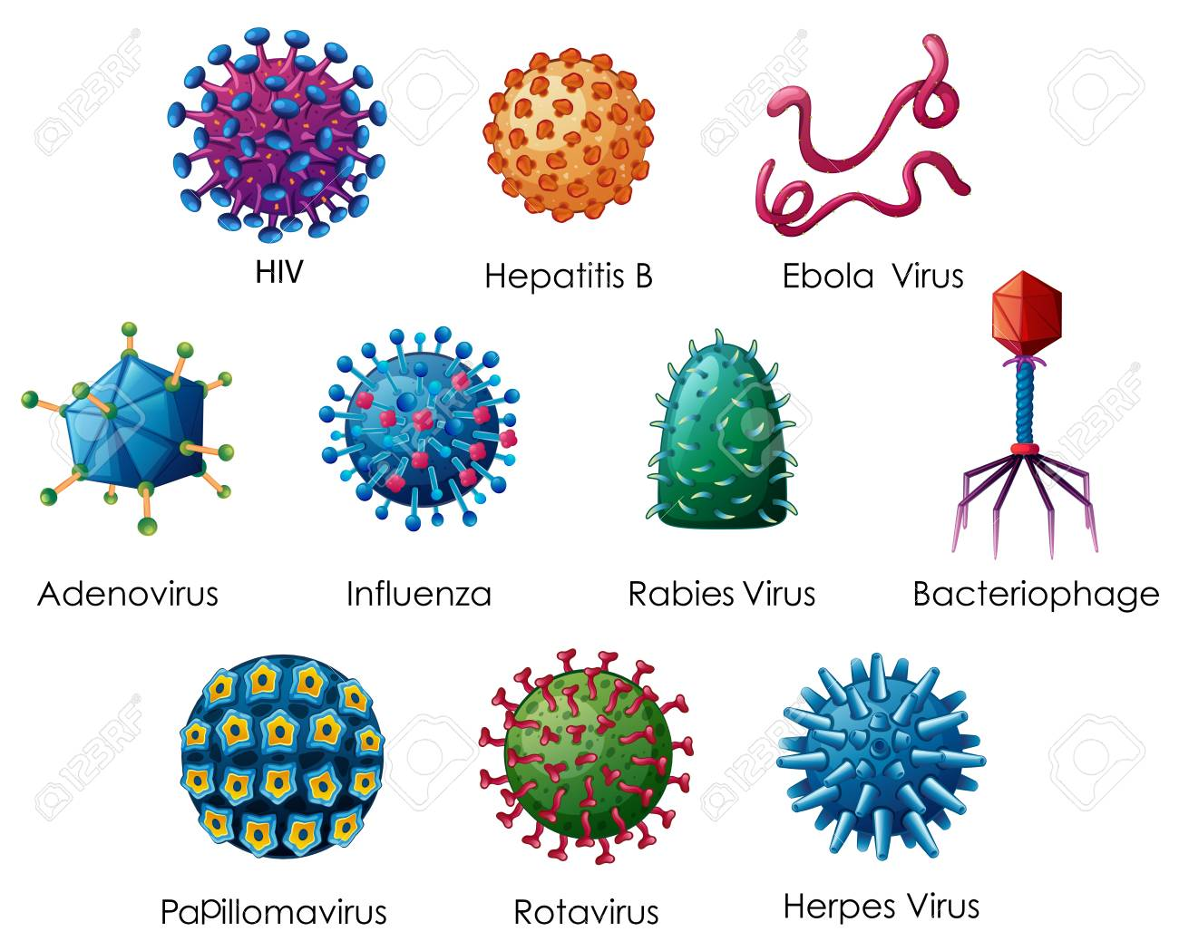

Slide 19
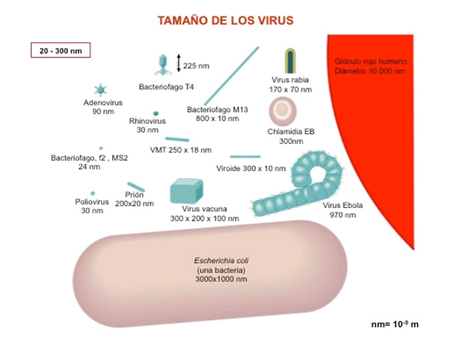

Slide 20
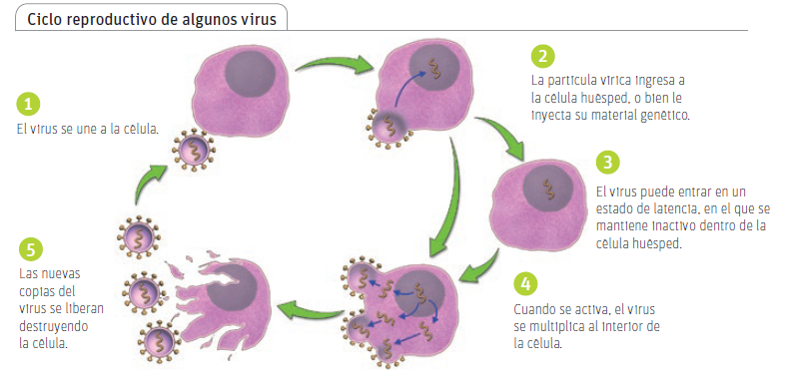
Ciclo de un virus

